Slide 1
Formation Théorie du Changement (TdC):
Introduction pour les ONG
Corina Dhaene (ACE Europe)
Décembre 2016

Slide 2

Comment envisageons-nous le monde suite à nos processus de planification?
Notes:
Development thinking predicated on linear processes of change:
New health centres in rural areas, trained nurses, available medical equipment & drugs lead to=>Increased accessibility, and hence =>Better health
Do we believe in this linearity?!

Slide 3
La planification du changement
Visie
IMPACT
OUTCOMES
OUTPUTS
ACTIVITIES
INPUTS
Plan
Time
Bron: Ricardo.Wilson-Grau@inter.nl.net
Notes:
3

Slide 4
La réalité …
OUTCOME
OUTPUT
Vision
OUTCOME
OUTPUT
OUTCOME
OUTCOME
ACTIVITY
OUTPUT
OUTCOME
OUTPUT
ACTIVITY
OUTCOME
INPUTS
OUTCOME
ACTIVITY
OUTPUT
INPUTS
ACTIVITY
Plan
INPUTS
INPUTS
Ricardo.Wilson-Grau@inter.nl.net
Notes:
…looks like this. You may have a plan for which you have obtained resources but as soon as you begin to implement it, the activities change and their outputs too. Some lead to outcomes and other do not. And outcomes emerge in the most unexpected places. So in these situations, one or more of the five types of Developmental Evaluation will be appropriate.
4

Slide 5


Slide 6
Agenda et approche
Quoi, essence, pourquoi, valeur ajoutée?
Comment utiliser dans le contexte actuel:
  CSC
  Programmes
Théorie
Q&A finances

Slide 7
Objectifs
Compréhension partagée de la ToC
Contributions à la vision sur la valeur ajoutée pour les programmes des ONG
Contribution à l'application pratique
Contribution à un processus d’apprentissage avec le secteur et le bailleur

Slide 8
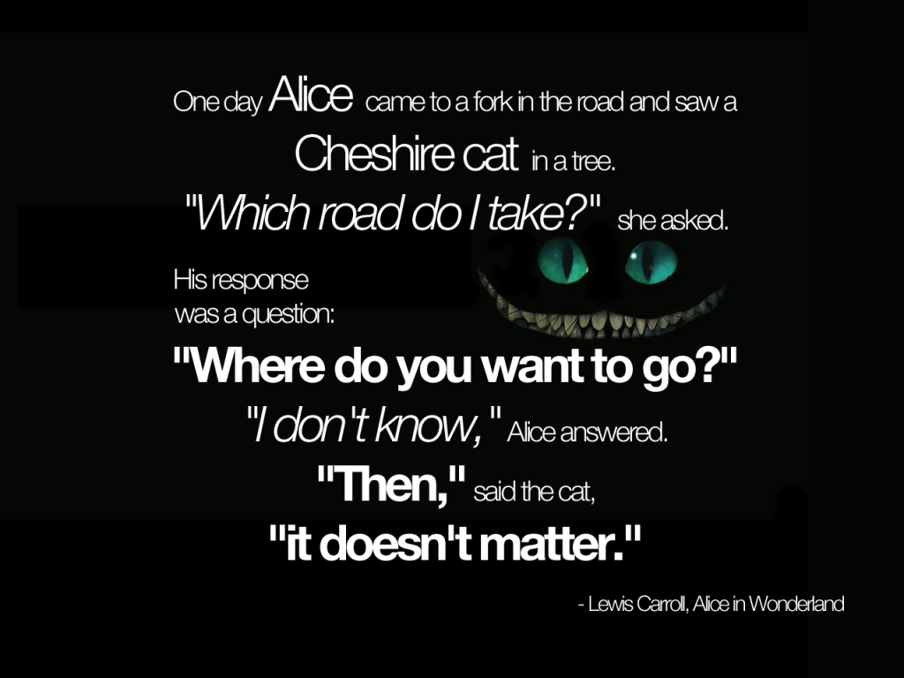

Slide 9
Qu’est-ce qu’une théorie du changement?
Une TdC (ToC en anglais):
indique comment une organisation pense que le changement peut se produire dans un contexte particulier et un secteur particulier;
rend explicite le lien entre les différentes phases du changement;
explique pourquoi l'organisation croit que cela va fonctionner (hypothèses sur les relations de cause à effet);
précise sur quoi l'organisation se base pour rendre cela plausible (quelles croyances, valeurs, expériences, théories, recherches scientifiques, etc.);
suppose une approche orientée acteurs; est un processus continu de réflexion.
Notes:
Geen consensus rond definities

Slide 10
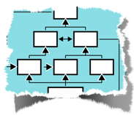
Definities
Définitions
Un processus continu de réflexion sur le changement (quoi et comment) et sur les conséquences pour le rôle des intervenants:
Un processus qui:
    aide à situer un programme dans une analyse plus large des processus de changements;
    est basé sur les apprentissages/recherches sur les résultats de développement;
    articule une vision particulière sur le changement;
    s’aligne avec la pensée systémique et l’acceptation que divers facteurs et acteurs influencent le changement
  Bron: Comic Relief, 2011

Slide 11
A quoi ressemble une ToC?
4 exemples d’une ToC:
  FLOW (Ministère, secteur/politique)
  Girl effect (programme dans plusieurs pays)
  ECMS – monde scolaire (l’ONG DJAPO, partie d’un programme)
  Concern Universal (au niveau de l’organisation)
Discussions sur les attentes

Slide 12

Ex.1

Slide 13
Ex.1

Slide 14
Girl effect
Ex.2
Girls and women visit doctor regularly
Medical staff treat all girls and women with quality care
Reproductive health issues are discussed among community members
Community and family encourage education and healthy lifestyle
Medical staff is encouraging women to visit doctor
Policy makers endorse supportive health, employment and education policies
Parents ensure that gender roles don’t interfere with education
Community members are aware on gender roles
Teachers are motivated and deliver quality education
Healthy and self-sufficient women that are members of their family and community in a equal and sustainable way
Schools and universities educate women in market based competencies
Girls go to school
Religious leaders cooperate with communities, parents, school-teachers
Communities prioritize and support women to continue working after marriage
Schools actively seek cooperation with private sector
Sphere of Control
Sphere of Influence
Sphere of Concern

Slide 15
Ex.3
élèves
oordeelkundig keuzes maken i.k.v. een verschuiving naar een duurzame samenleving
Zicht krijgen op:
oorzaak–gevolg
onderdeel-geheel
perspectieven
m.b.t. een DO-thema
kritisch denken
waardenkader
m.b.t. een DO-thema
creatief denken
m.b.t. een DO-thema
Pensée systémique
Philosophie
Pensée créative
16
17
People, Planet, Profit, Temps et Espace
Enseignants
étudiants
Professeur (supérieur)
Education au Développement Durable – appliquer ses compétences sur les thématiques du DD
Niveau 1
Een leerkracht past de VH toe op een DO-thema d.m.v. kant en klaar Djapo materiaal
Niveau 2
Een leerkracht past de VH toe op andere DO-thema’s (dan kant en klaar Djapo materiaal)
Niveau 3
Een leerkracht ontwikkelt zelf lessen/projecten o.b.v. de VH toegepast op een DO-thema
15
14
15
14
4
4
Niveau 0
Een leerkracht maakt op een toegankelijke manier kennis met een DO-thema en met een VH
en wordt toegeleid naar ander Djapo aanbod waarin een VH centraal staat.
6
13
Inventer
Ex: méthode
Coaching
Coaching / classe
12
9
5
Utiliser
Ex: jeu de cartes, cartes du monde
trajectoire
1
1
4
10
11
Découvrir
Ex: Livres, théatre
formation continue
4
1
1
8
9
Djapo
matériel
workshop
1
2
3
5
7
Notes:
Uiteindelijke doel = leerlingen capaciteitsversterking
Bereiken we via leerkrachten, maar ook via studenten
Studenten bereiken we ook via docenten
Steden & gemeenten als intermediair
Waarom werken met tussenniveau? Doel = edo op duurzame en structurele manier integreren in (hoge)school
Hiervoor gebruiken we djapo aanbod: materiaal, nascholing, traject (zie verder)

Slide 16
Ex.3
Hypothèses (qui vont au-delà du contrôle de Djapo):
1 Les facteurs contextuels (temps, budget, méthode, ...) ont peu d‘influence sur l'utilisation du matériel de Djapo.
2 Les enseignants apprenent en faisant
3 Les enseignents apprenent par l’observation et l’imitation
4 L'enseignant dispose d'une liberté suffisante pour travailler avec la méthode dans sa classe.
5 La direction crée un espace.
6 Après une formation continue, l’enseignant est disposé à appliquer ses compétences avec le matériel prêt à l’emploi de Djapo et/ou avec d’autres thématiques du DD.
7 Après un coaching, l’enseignant est disposé à apppliquer ses compétences avec d’autres thématiques du DD et/ou à lui-même développer des leçons/projets sur base des compétences appliquées aux thématiques du DD.
8 Les enseignants ont suffisamment de connaissance sur une autre thématique du DD (que le matériel prêt à l’emploi de Djapo) pour appliquer les compétences.
9 Appliquer les compétences au matériel de Djapo assure une expérience réussie qui crée la volonté d’appliquer les compétences aux autres thématiques du DD (sur base de méthodes, formation continue ou trajectoire) ou de développer ses propres leçons / projets (sur base d’une trajectoire). Appliquer les compétences à d'autres thématiques du DD assure une expérience réussie qui crée la volonté de développer ses propres leçons / projets (sur base d’une trajectoire).
10 Lorsque l’enseignant applique ses compétences à une autre thématique du DD:
  Les élèves acquièrent un aperçu des causes-conséquences, sous-ensembles – ensembles et perspectives de cette thématique du DD;
  Les élèves apprennent à penser de façon plus critique et à développer un cadre de valeurs à travers cette thématique du DD;
  Les élèves apprennent à penser de façon plus créative à travers cette thématique du DD;
11 L'enseignant applique efficacement les compétences nécessaires pour une thématique du DD,

Slide 17
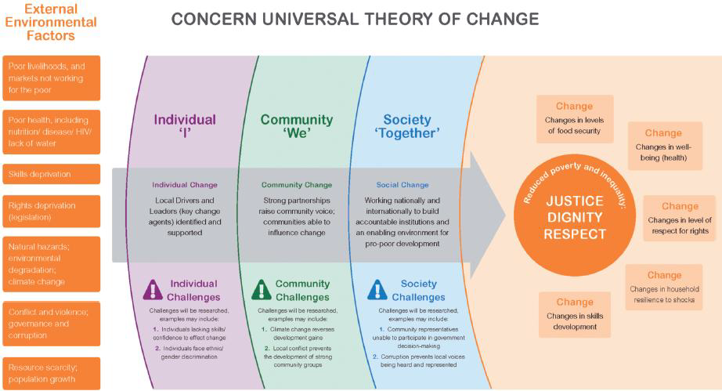
Ex.4

Slide 18

ToC – pourquoi?

Slide 19
ToC – pourquoi?
AR
  Accréditation: Dialogue institutionnel: Les points suivants y sont abordés: 2°-les leçons tirées au niveau de la théorie de changement de l’organisation (Art.11-2°)
  CSC:
    Chaque CSC contient les éléments suivants : 3°-Par cible stratégique retenue, l’identification et la présentation des éléments de mise en œuvre qui sont communs aux organisations concernées : théories de changement, … (Art.13-3°)
    Dialogues stratégiques portant sur les points suivants: 2°-les leçons tirées de la mise en œuvre des programmes pour les cibles stratégiques, les théories de changement et les approches communes du CSC (Art.15,§3,2°)
  Programmme: Le programme respecte une approche orientée vers les résultats, attestée par :1° une théorie de changement qui explique schématiquement comment les résultats attendus se matérialiseront et sur quelles hypothèses sous-jacentes le programme repose (Art.18,§5,1°)
  Donc: différentes applications, intérêt d’apprendre
  Comment: ?
Notes:
In KB wordt blijkbaar geen afzonderlijke contextanalyse meer gevraagd maar die moet deel uitmaken van de GSK.
Bij de hoe vraag: rekening houden met limieten, bijv. GSK geeft idee van NGO’s die actief zijn in een land maar meestal in andere regio’s.

Slide 20
ToC – les raisons sont claires!
Peut assurer des programmes plus réalistes
Acceptation pour travailler dans et avec la complexité
Sensibilisation sur les hypothèses derrière la vision sur le changement:
  Condition essentielle pour entamer des collaborations
  Compréhension des processus de changement
Promeut l’apprentissage et un suivi & evaluation à un niveau stratégique.

Slide 21
L’application de la ToC?
Chaque ToC est bonne!?
Applications diversifiées:
  Instrument pour l’analyse stratégique qui fournit des éléments pour la formulation de programmes (à l’origine)
  Questionnement critique (et argumentation) d’un cadre logique.
  Méthode avec étapes pour la planification et l’exécution, y inclus des indicateurs et un plan pour le S&E
    Comme réponse aux points faibles du cadre logique
  Réconstruction de la ToC pour l’évaluation d’un programme
Il reste encore beaucoup de questions
Notes:
Bonne?!: il faut contextualiser, roienté vers les acteurs, hypotheses sur les relations causales
Agile approach towards planning
Theory of change is used for many purposes.
Originally as an analytical tool to map the pathway to the desired change.
More and more as an instrument for planning, and framework of implementation.
Vragen:
1, we voeren een gelijkaardig programma uit in verschillende landen: werken we dan met 1 TOC, die we contextualiseren per land? (startpunt is dan niet de context maar wel de benadering van de organisatie)
2, we werken samen met een andere NGO (programmes communs): hebben we dan 1 TOC die wat algemeen blijft (zoals bijv. In een GSK het geval zou kunnen zijn) en waar we dan onze individuele ToC aanhangen?
3, … (idee van russische poppetjes)

Slide 22
ToC et Cadre Logique (CL)
CL | ToC
Instrument standardisé – pas de grande flexibilité | Pas (encore) cette rigidité dans la construction d’une ToC
Peut cacher une analyse peu robuste | Comme il faut expliciter le processus de changement – analyse relativement robuste plus assurée
Construite de façon mécanique – la définition des termes et les hypothèses n’ont pas beaucoup de poids | Les hypothèses et définitions sont à la base même de la ToC – elles sont pleinement considérées
4 niveaux – présentation simplifiée d’une discussion participative et profonde / risque de perdre la richesse du processus qui l’a construit | Autant de niveaus que nécessaire – présentation peut rendre compte de la complexité et enrichir davantage la compréhension
Existe souvent un ‘missing middle’ entre OS et OG – bien que bcp d’acteurs essaient de combler ce ‘missing middle’ en ajoutant ‘utilisation des outputs’; ‘outcomes intermédiaires’, etc. | Le ‘missing middle’ n’existe pas car il est nécessaire d’expliquer les mécanismes qui vont permettre de passer de l’OS à l’OG
  Bron: ADE/SR 2016
Notes:
lockframe

Slide 23
Cadre logique
Hypotheses facteurs externes
Stratégie
Indicateurs
Sources de vérification
Objectif global
Objectif Spécifique
Résultats
Activités et moyens
Notes:
Resultaten ook output / outcome
In principe
1 specifieke doelstelling en diverse algemene doelstellingen

Slide 24
TdC et CL: pas la même chose
Hypotheses relations causales
Hypotheses facteurs externes
Stratégie
Indicateurs
Sources de vérification
situation
souhaitée
change
change
change
change
change
change
Hypotheses facteurs internes
Activités et moyens
Activités et moyens
Notes:
Resultaten ook output / outcome
In principe
1 specifieke doelstelling en diverse algemene doelstellingen

Slide 25
ToC et Cadre Logique (CL)
Y-a-t-il une place pour le CL et la ToC dans une même démarche?
Chaque bon CL contient une ToC
  Mais celle-ci n’est pas toujours entièrement explicitée (on « perd » certains éléments dans l’utilisation actuelle du CL)
  La ToC peut aider à clarifier une voie menant des outputs à l’impact
Des outils complémentaires?
  La rigidité du CL ne permet pas de représenter la réalité complexe >< les ToC sont souvent complexes à lire.
  Danger certain de confusion si les 2 outils sont utilisés conjointement sans définition claire du rôle de chaque outil.
    ToC – réflexion stratégique/analytique
    CL – gestion et suivi
  Bron: ADE/SR 2016

Slide 26
La TdC comme un processus de réflexion sur:
ToC
Contexte
Contribution propre (sphères de controle et d’influence)
Situation voulue
Hypothèses
Acteurs
Collaboration multi-acteurs
Les chemins de changements
Risques
Qui est traduit en une:
Explication schématique et narrative
Notes:
- Maar belangrijk om te signaleren dat grote verschillen zijn in hoe orgs ToC toepassen
In veel gevallen lijken deze 7 elementen terug te komen (deels eigen interpretatie):
multi-actor samenwerking (binnen een open-systeem perspectief)
assumpties: gelinkt met de beruchte 4de kolom in het logisch kader, maar hier veel centralere rol, we draaien de logica om – uitleggen dat wij rekening houden met drie soorten hypothesen
grondige analyses van de context + ‘evidence’ binnen brenge
actoren centraal stellen, veel logische kaders zitten teveel in het luchtledige
projecten niet meer zien als het centrum van het universum: denken in termen van sfeer van controle, invloed, interesse (rimpel model)
multiple pathways of change: TOCs(!)
sterke visuele voorstelling en narratieveb eschrijving

Slide 27
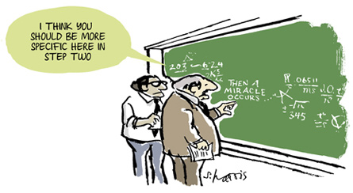

Slide 28
Étappes clés:
A. Pathways of change
  Quels changements sont nécessaires et/ou peuvent se produire?
  Comment les changements sont liés entre-eux? Développez/visualisez le chemin de changement
  Essayez d’éviter une approche linéaire
B. Hypothèses
  Pourquoi pensez-vous que le changement va se produire? (notez votre hypothèse)
  Soutenez votre hypothèse: qu’est-ce qui rend votre hypothèse plausible (recherches, preuves, conviction, vous ne le savez pas...)?
  Vérifiez si vous voulez adapter le chemin vers le changement

Slide 29
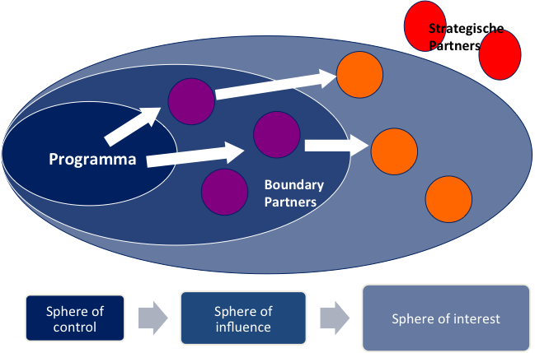
La cartographie des incidences
Stakeholders/
begunstigden

Slide 30
C. Votre propre contribution au changement
  Quels changements sont dans votre spère d’influence/contrôle?
  Quel pourrait être votre focus (dépendant de votre expertise, ‘readiness’ d’autres acteurs, priorités d’autres acteurs)

Slide 31
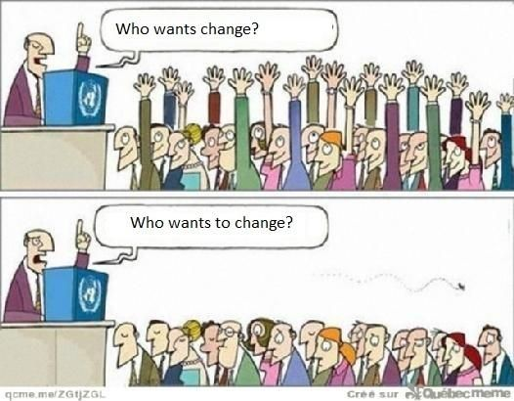
Notes:
Aandacht voor actoren, hun capaciteit en hun power

Slide 32
Quelques réflections
Le produit n’est pas une cible en soi!
Avoir une meilleure compréhension des processus de changements et des acteurs impliqués ainsi qu’un engagement de suivre correctement ses actions est plus important que la formulation d’une stratégie parfaite.
Importance de partir de l’hypothèse que vous avez tort (pour commencer l’exercice)
Acceuillir l’incertitude et la complexité

Slide 33
Explication des termes | La ToC d’un programme ONG
Situation souhaitée | Il s’agit de l’objectif à long terme qui donne une bonne image de l’impact qui est poursuivi pour les bénéficiaires finaux du programme et auquel l’ONG peut contribuer.
Chemins de changement | Le processus de changement: pour atteindre une situation souhaitée particulière, il y a différents changements nécessaires à court et à moyen terme qui interagissent mutuellement ensemble. La vue d'ensemble de ces changements et les relations entre ces changements clarifient la façon dont les ONG pensent que la situation souhaitée peut être réalisée.
Résultat | Tous les changements résultant des activités de l'ONG ou étant influencés, peuvent être considérés comme des résultats. Ces résultats peuvent être situés à différents niveaux de la chaîne de résultats.
Inputs (activités-moyens) | Activités et moyens que l’ONG met en place pour soutenir le processus de changement.
Acteurs | Tous les groupes / institutions (y compris les bénéficiaires et/ou les groupes cibles et partenaires) qui jouent un rôle dans les processus de changement.
Hypothèses sur les facteurs internes | Les hypothèses sur les facteurs qui sont liés à la mise en œuvre par l'ONG (et les partenaires).
Hypothèses sur les relations de cause à effet | Les hypothèses sur les relations de cause à effet et les autres liens entre les changements expliquent pourquoi l'ONG estime que le changement va se passer comme prévu. Celles-ci peuvent être basées sur l'expérience / des théories / des évaluation / la recherche ... ou elles peuvent potentiellement ne pas (encore) être étayées.
Hypothèses sur les facteurs externes | Les hypothèses sur les facteurs externes qui peuvent influer le processus de changement (positivement ou négativement). La réflexion sur ces facteurs est connu dans le cadre logique et conduit à l'identification des risques.

